Slide 1


房价影响因素探究
汇报小组: 3-2组
汇报时间：2024年12月17日

Slide 2

目 录
CONTENTS
01.因素分析
02.数据收集
03.统计分析
04.研究结论

Slide 3

因素分析
PART
ONE
01
供给
需求
政策

Slide 4


BRAINSTORM
供给
需求
政策
从房地产开发商的供给侧角度出发，房屋库存量影响着房屋的价格走势，如果房屋供给大于需求因素，造成库存量过多势必会使得房价下跌。
一方面，房屋是用来居住的，一个城市的人口数量过多，势必导致房屋的需求量增加。
另一方面，随着收入水平的增加，在一定程度上都会对房屋的需求量增加，从而影响房价。
政府对房地产市场的调控手段是多样的，对房价的影响是显著的。
在过去的时间里，我国政府先后从金融、土地、税收等方面实施了一系列严格的房价调控政策，以稳控房价。

Slide 5

数据收集
PART
TWO
02
房价指标
影响因素指标

Slide 6

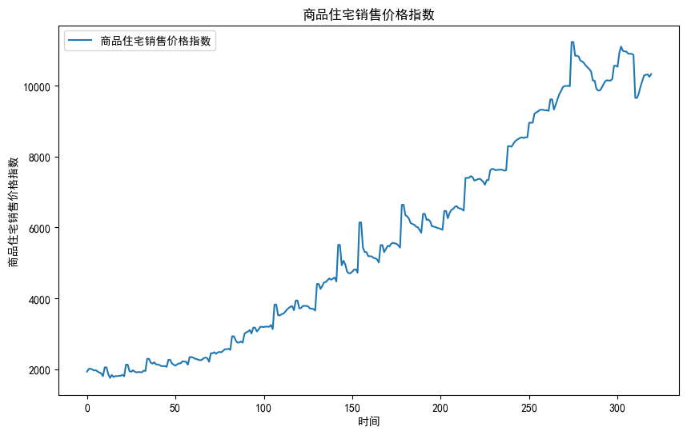
房价指标
商品房销售价格
数据来源：国家统计局
单位：人民币/平方米
统计频率：月
统计时间段：03/1998 – 10/2024

Slide 7

指标选取
影响因素指标
供给
住宅销售面积（35个城市）
人均可支配收入
城镇人口
需求
政策
财政收入：房产税

Slide 8
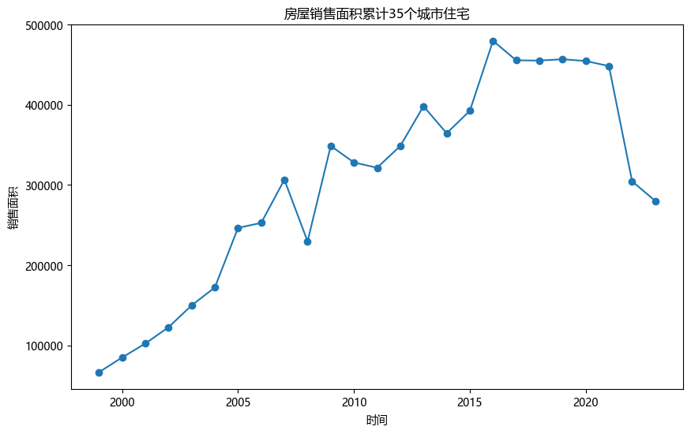
需求
住宅销售面积（35个城市）
数据来源：国家统计局
单位：千平方米
统计频率：年，年终12月
统计时间段：1999 – 2023

Slide 9
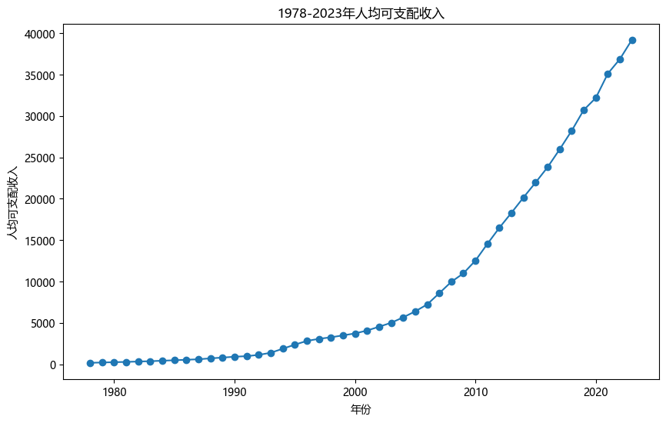
需求
人均可支配收入
数据来源：国家统计局
单位：人民币
统计频率：年，年终12月
统计时间段：1949 – 2023

Slide 10
需求
城镇人口 = 总人口 * 人口城镇化率
总人口：
数据来源：国家统计局
单位：百万人
统计频率：年，年终12月
统计时间段：1949 – 2023
人口城镇化率：
数据来源：国家统计局
单位：%
统计频率：年，年终12月
统计时间段：1982 – 2023

Slide 11
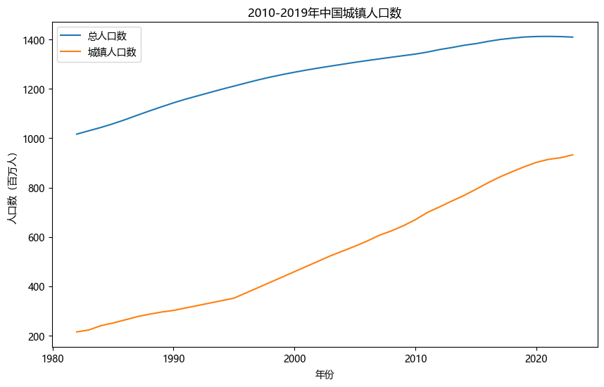
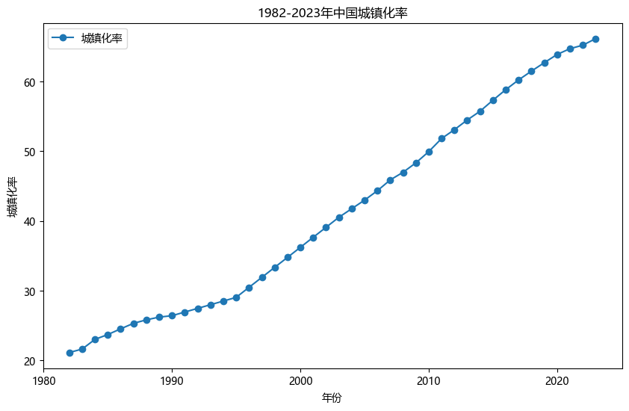
需求
城镇人口 = 总人口 * 人口城镇化率

Slide 12
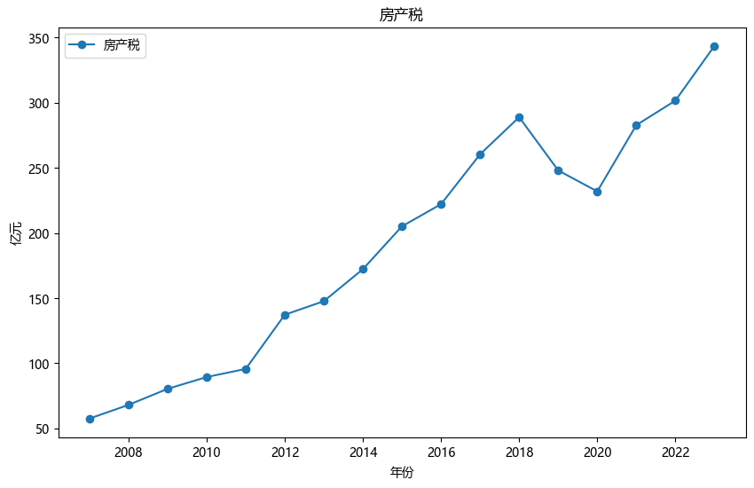
需求
房产税
数据来源：财政部
单位：十亿人民币
统计频率：年，年终12月
统计时间段：2007 – 2023

Slide 13

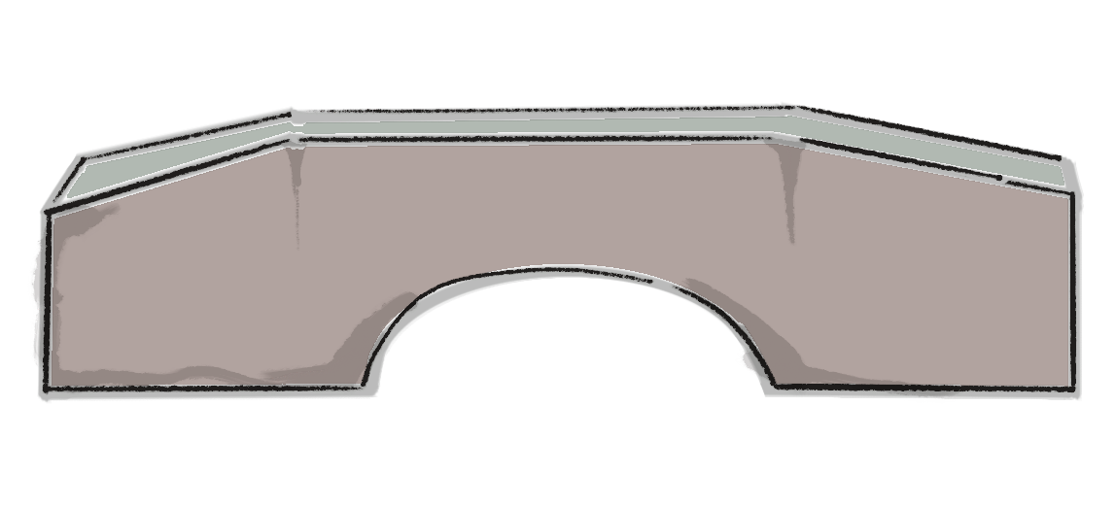
PART
THREE
统计分析
03
房价的时间序列分析
相关性分析

Slide 14

房价时间序列
移动平均

Slide 15

研究结论
PART
FOUR
04
请输入副标题
请输入副标题
请输入副标题

Slide 16
感谢观看！
THANKS FOR WATCHING
汇报小组: 3-2组
汇报时间：2024年12月17日

Slide 17
请输入标题
请输入标题
请输入具体内容请输入具体内容请输入具体内容
请输入具体内容请输入具体内容请输入具体内容
请输入小标题
请输入小标题
请输入小标题
请输入具体内容请输入具体内容
请输入具体内容请输入具体内容
请输入具体内容请输入具体内容
请输入具体内容请输入具体内容
请输入具体内容请输入具体内容
请输入具体内容请输入具体内容

Slide 18

请输入标题
请输入标题
请输入标题
请输入具体内容请输入具体内容请输入具体内容请输入具体内容请输入具体内容
请输入具体内容请输入具体内容请输入具体内容请输入具体内容请输入具体内容
请输入标题
请输入标题
请输入具体内容请输入具体内容请输入具体内容请输入具体内容请输入具体内容
请输入具体内容请输入具体内容请输入具体内容请输入具体内容请输入具体内容

Slide 19

请输入标题
输入
文字
请输入具体内容请输入具体内容请输入具体内容
请输入具体内容请输入具体内容请输入具体内容
请输入具体内容请输入具体内容请输入具体内容
请输入具体内容请输入具体内容请输入具体内容
请输入小标题
输入
文字
请输入具体内容请输入具体内容请输入具体内容
请输入小标题
请输入具体内容请输入具体内容请输入具体内容

Slide 20
请输入标题
请输入小标题
关键词
关键词
请输入具体内容请输入具体内容请输入具体内容请输入具体内容请输入具体内容
请输入具体内容请输入具体内容请输入具体内容请输入具体内容请输入具体内容
请输入具体内容请输入具体内容请输入具体内容请输入具体内容请输入具体内容

Slide 21

请输入标题
请输入小标题
请输入文字
请输入具体内容请输入具体内容请输入具体内容
请输入文字
请输入具体内容请输入具体内容请输入具体内容

Slide 22




请输入标题
请输入标题
请输入文字
请输入文字
请输入文字
请输入文字
请输入文字
请输入具体内容请输入具体内容请输入具体内容请输入具体内容请输入具体内容
请输入具体内容请输入具体内容请输入具体内容请输入具体内容请输入具体内容

Slide 23

请输入标题
请输入大标题内容
请输入具体内容请输入具体内容请输入具体内容
请输入具体内容请输入具体内容请输入具体内容
请输入小标题
请输入具体内容请输入具体内容请输入具体内容
请输入小标题
请输入具体内容请输入具体内容请输入具体内容

Slide 24



请输入标题
请输入具体内容请输入具体内容
请输入具体内容请输入具体内容
请输入小标题
关键字
请输入具体内容请输入具体内容
请输入具体内容请输入具体内容
请输入小标题
关键字
请输入具体内容请输入具体内容
请输入具体内容请输入具体内容
请输入小标题

Slide 25
请输入标题
请输入具体内容请输入具体内容
请输入具体内容请输入具体内容
请输入小标题
请输入具体内容请输入具体内容
请输入具体内容请输入具体内容
请输入小标题
关键字
40%
请输入具体内容

